Slide 1
РАЗВИТИЕ СИСТЕМЫ ПОДГОТОВКИ РАБОЧИХ КАДРОВ
С.Ю. Рогов, заместитель директора
по производственной работе

Slide 2
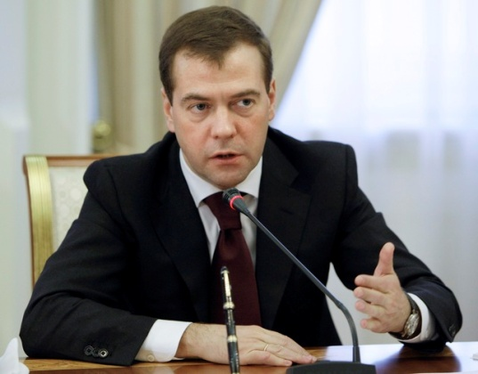
ПРАВИТЕЛЬСТВЕННАЯ КОМИССИЯ ПО ИМПОРТОЗАМЕЩЕНИЮ
«Рекомендовать органам исполнительной власти субъектов Российской Федерации совместно с Минобрнауки России, союзом «Агентство развития профессиональных сообществ и рабочих кадров «Ворлдскиллс Россия», автономной некоммерческой организацией «Агентство стратегических инициатив по продвижению новых проектов» проработать вопрос внедрения регионального стандарта кадрового обеспечения промышленного роста, включающего в себя
РОИВ
Минобрнауки РФ
пункт 16 раздела I протокола заседания от 3 октября 2015 г. № 2:
Союз WSR
АСИ
механизмы обеспечения высокотехнологичных отраслей промышленности по сквозным рабочим профессиям на основе международных стандартов подготовки кадров,
внедрение элементов системы практико-ориентированной (дуальной) модели обучения
системы мониторинга качества подготовки кадров».

Slide 3
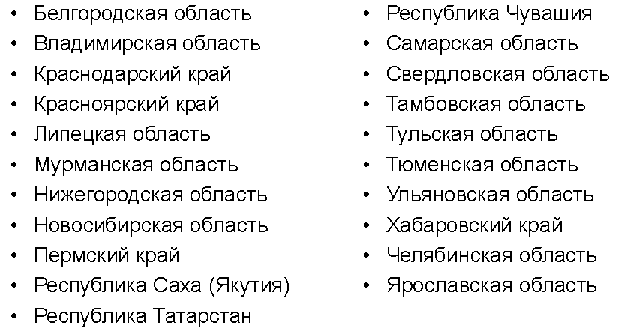
РЕГИОНАЛЬНЫЙ СТАНДАРТ КАДРОВОГО ОБЕСПЕЧЕНИЯ ПРОМЫШЛЕННОГО РОСТА
РАЗРАБОТКА
АПРОБАЦИЯ

Slide 4
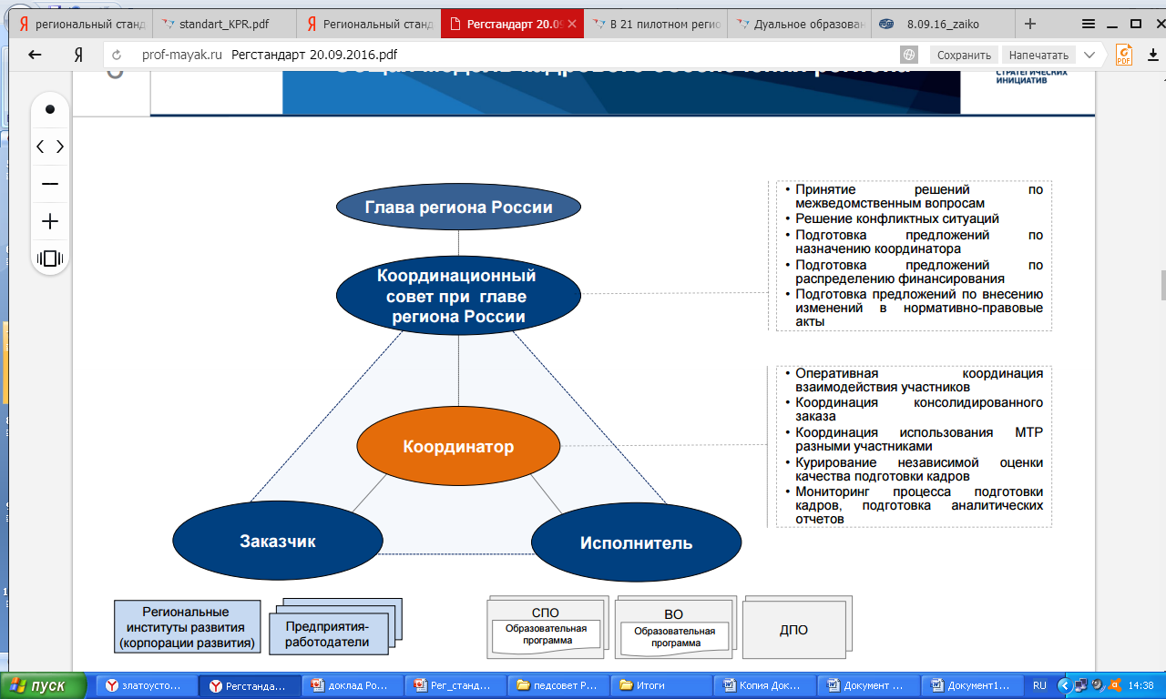
Общая модель кадрового обеспечения региона

Slide 5
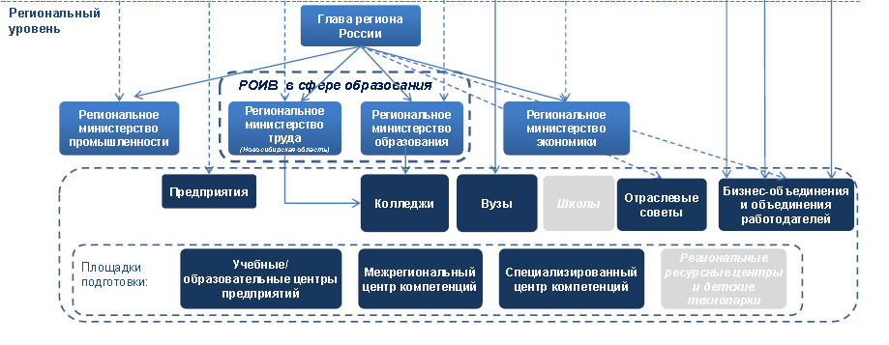
РЕГИОНАЛЬНЫЕ ОТВЕТСТВЕННЫЕ ИСПОЛНИТЕЛИ МЕРОПРИЯТИЙ
Министерство образования и науки
Министерство экономического развития
Главное управление по труду и занятости

Slide 6
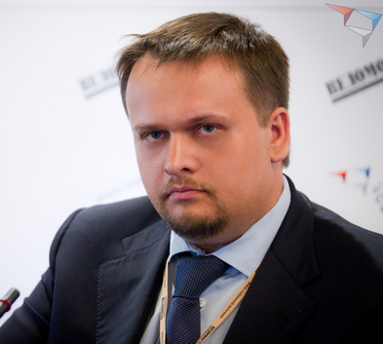
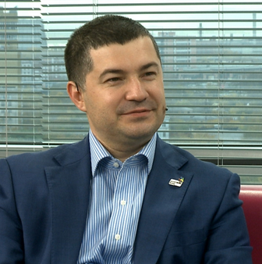
ЧЕЛЯБИНСКАЯ ОБЛАСТЬ – ПИЛОТНЫЙ РЕГИОН
АНО «Агентство стратегических инициатив по продвижению новых проектов»
СОГЛАШЕНИЕ о сотрудничестве между автономной некоммерческой организацией «Агентство стратегических инициатив по продвижению новых проектов», Союзом «Агентство развития профессиональных сообществ и рабочих кадров «Ворлдскиллс Россия» и Правительством Челябинской области
г. Санкт-Петербург «17» июня 2016 г.
Никитин Андрей Сергеевич
Союз «Агентство развития профессиональных сообществ и рабочих кадров «Ворлдскиллс Россия»
Уразов Роберт Наилевич
Правительство Челябинской области
ответственный за взаимодействие
между Сторонами Соглашения
от Челябинской области
Дубровский Борис Александрович
Редин Евгений Владимирович

Slide 7
ОСНОВНЫЕ ПОЛОЖЕНИЯ
РЕГИОНАЛЬНЫЙ СТАНДАРТ КАДРОВОГО ОБЕСПЕЧЕНИЯ
1
Наличие стратегических целей, задач, приоритетов развития системы подготовки кадров и их закрепление в региональной стратегии кадрового обеспечения.
2
Принятие ключевых решений и контроль работ по кадровому обеспечению промышленности (экономики) на уровне высшего должностного лица субъекта
3
Наличие координатора
4
Принятие нормативно-правовых актов
5
Реализация механизмов прогнозирования потребности в кадрах по перспективным и востребованным профессиям
6
Обеспечение навигации по востребованным и перспективным профессиям
7
Реализация механизмов практико-ориентированной (дуальной) модели обучения
8
Подготовка инженерных кадров для высокотехнологичных производств
9
Реализация механизмов подготовки и дополнительного профессионального образования педагогических кадров
10
Реализация независимой оценки качества подготовки кадров
11
Реализация механизмов мониторинга трудоустройства выпускников
12
Обеспечение качественной материально-технической и методической базой для реализации образовательного процесса
13
Обеспечение информационной прозрачности региональной модели кадрового обеспечения промышленного роста

Slide 8
РЕАЛИЗАЦИЯ КЛЮЧЕВЫХ ПОСТОЯННО ФУНКЦИОНИРУЮЩИХ ПРОЦЕССОВ ОБЕСПЕЧЕНИЯ КАДРАМИ
Прогноз потребности
Трудо- устройство
Проф- ориентация
Оценка
качества
Подготовка

Slide 10
РЕАЛИЗАЦИЯ КЛЮЧЕВЫХ ПОСТОЯННО ФУНКЦИОНИРУЮЩИХ ПРОЦЕССОВ ОБЕСПЕЧЕНИЯ КАДРАМИ
7
Реализация механизмов практико-ориентированной (дуальной) модели обучения
ЦЕЛЬ:
Подготовка кадров по профессиям и специальностям, соответствующим стратегии развития региона и потребностям работодателей
ИНСТРУМЕНТЫ:
Участие работодателей в разработке образовательных программ и требований к профессиональным и личным (в том числе общекультурным и общепрофессиональным) компетенциям студентов.
Прохождение практической части обучения на рабочем месте на производстве.
Закрепление работодателями наставников за обучающимися на производстве. Наличие корпоративных стимулов для наставников (материальное, нематериальное вознаграждение).
Разработка и утверждение типовых нормативных документов, обеспечивающих внедрение практико-ориентированной (дуальной) модели обучения в субъекте Российской Федерации

Slide 11
ОЦЕНКА ЭФФЕКТИВНОСТИ СИСТЕМЫ ПОДГОТОВКИ КАДРОВ
Положение 7.Реализация механизмов практико-ориентированной (дуальной) модели обучения
Удельный вес численности студентов, обучающихся по программам СПО на основе договоров о сетевом взаимодействии с предприятиями-работодателями, в общей численности студентов, обучающихся по программам СПО
Количество предприятий-партнеров, вошедших в региональный стандарт, организовавших площадку для реализации практико-ориентированной (дуальной) модели обучения на своем производстве (подписанные соглашения)
Удельный вес численности студентов, обучающихся по программам СПО на основе договоров о целевом обучении, в общей численности студентов, обучающихся по программам СПО
Удельный вес реализуемых профессий и специальностей СПО с внедрением элементов практико-ориентированной (дуальной) модели обучения от общего числа реализуемых профессий и специальностей СПО
Удельный вес численности преподавателей и мастеров производственного обучения, прошедших обучение (стажировку/практику) за рубежом в течение последних трех лет, в общей численности преподавателей и мастеров производственного обучения, приведенной к числу ставок

Slide 12
РЕАЛИЗАЦИЯ КЛЮЧЕВЫХ ПОСТОЯННО ФУНКЦИОНИРУЮЩИХ ПРОЦЕССОВ ОБЕСПЕЧЕНИЯ КАДРАМИ
9
Реализация механизмов подготовки и ДПО педагогических кадров
ЦЕЛЬ:
ИНСТРУМЕНТЫ:
специализированная подготовка педагогических кадров в соответствии с современными образовательными и производственными технологиями, включая:
мастеров производственного обучения,
наставников на производстве
учителей предмета «Технология»)
Программы повышения квалификации педагогических кадров
Производственная стажировка - подготовка мастеров производственного обучения, преподавателей СПО, ВО и учителей уроков «Технологии» на площадках работодателей
Педагогическая стажировка - подготовка наставников на площадках профессиональных образовательных
организаций
Мастера производственного обучения и наставники от предприятий должны владеть соответствующей методикой оценивания и могут быть сертифицированы Союзом «Ворлдскиллс Россия»

Slide 13
ОЦЕНКА ЭФФЕКТИВНОСТИ СИСТЕМЫ ПОДГОТОВКИ КАДРОВ
Положение 9.
Реализация механизмов подготовки и ДПО педагогических кадров
Удельный вес педагогов и мастеров производственного обучения, имеющих сертификат эксперта WorldSkills
Удельный вес педагогов профессионального цикла, мастеров производственного обучения, руководящих работников, прошедших производственную стажировку

Slide 14
РЕАЛИЗАЦИЯ КЛЮЧЕВЫХ ПОСТОЯННО ФУНКЦИОНИРУЮЩИХ ПРОЦЕССОВ ОБЕСПЕЧЕНИЯ КАДРАМИ
10
Реализация независимой оценки качества подготовки кадров
ДЛЯ СТУДЕНТОВ:
ДЛЯ МОЛОДЫХ СПЕЦИАЛИСТОВ:
Проведение производственного экзамена с участием работодателя.
ГИА по образовательным программам СПО в формате демонстрационного экзамена по стандартам WorldSkills.
Участие в системе чемпионатов «Молодые профессионалы» (WorldSkills Russia) на региональном уровне, уровне федерального округа и национальном уровне
Специализированные структуры по организации и проведению оценки качества подготовки кадров в субъекте РФ
Корпоративные (отраслевые) чемпионаты по стандартам WorldSkills (для молодых рабочих и учащихся образовательных организаций в рамках действующих производств в возрасте от 17 до 28 лет).
WorldSkills Hi-Tech – чемпионат сквозных рабочих профессий высокотехнологичных отраслей промышленности по методике WorldSkills (для молодых специалистов в возрасте 18–28 лет).

Slide 15
ОЦЕНКА ЭФФЕКТИВНОСТИ СИСТЕМЫ ПОДГОТОВКИ КАДРОВ
Положение 10. Реализация независимой оценки качества подготовки кадров
Удельный вес профессий и специальностей СПО, по которым внедрена ГИА в форме демонстрационного экзамена с учетом конкурсных заданий всероссийских олимпиад, конкурсов профессионального мастерства, в том числе WorldSkills, в общем числе реализуемых профессий и специальностей СПО
Удельный вес студентов, участвовавших в региональных чемпионатах «Молодые профессионалы» (WSR), в общей численности студентов, обучающихся по программам СПО
Удельный вес студентов, участвовавших в региональных олимпиадах, конкурсах профессионального мастерства, в общей численности студентов, обучающихся по программам СПО
Удельный вес выпускников, обучавшихся по программам СПО, получивших свидетельство в независимых центрах оценки квалификаций, в общей численности выпускников, обучавшихся по программам СПО
Удельный вес выпускников, обучавшихся по программам СПО, набравших не менее 40 баллов по 100-балльной шкале, в общей численности выпускников, обучавшихся по программам СПО, прошедших ГИА в форме демонстрационного экзамена WorldSkills

Slide 16
РЕАЛИЗАЦИЯ КЛЮЧЕВЫХ ПОСТОЯННО ФУНКЦИОНИРУЮЩИХ ПРОЦЕССОВ ОБЕСПЕЧЕНИЯ КАДРАМИ
11
Реализация механизмов мониторинга трудоустройства выпускников
Оценка
бизнес - сообществом
Ведомственная оценка
Оценка по результатам чемпионатов WorldSkills
независимый мониторинг трудоустройства
отслеживание карьерных треков выпускников
оценка эффективности системы подготовки кадров

Slide 17
ИНФОРМАЦИОННОЕ И МАТЕРИАЛЬНО-ТЕХНИЧЕСКОЕ ОБЕСПЕЧЕНИЕ
ЦЕЛЬ:
ИНСТРУМЕНТЫ:
обеспечение доступа учащихся и преподавателей к высокотехнологичному современному оборудованию на любой из доступных площадок
Периодический аудит
Учебные лаборатории на базе образовательных организаций
Учебные площадки на базе предприятий
Ресурсные центры коллективного пользования
Обеспечение
качественной материально-технической и методической базой для реализации образовательного
процесса
12
Обеспечение информационной прозрачности региональной модели кадрового обеспечения промышленного роста
Информационный портал, содержащий:
НПА
Прогноз потребности рынка труда
Механизмы участия в дуальном обучении
Независимая оценка качества
обеспечение свободного и удобного доступа заинтересованных лиц к основной информации о региональной модели кадрового обеспечения промышленного роста
13

Slide 18
ОЦЕНКА ЭФФЕКТИВНОСТИ СИСТЕМЫ ПОДГОТОВКИ КАДРОВ
Положение 12. Обеспечение качественной материально-технической и методической базой для реализации образовательного процесса
Удельный вес стоимости машин и оборудования не старше 5 лет, в общей стоимости машин и оборудования
Доля внебюджетных расходов, направленных на приобретение машин и оборудования, в общем объеме внебюджетных расходов образовательной организации
Соответствие МТБ инфраструктурным листам WorldSkills

Slide 19
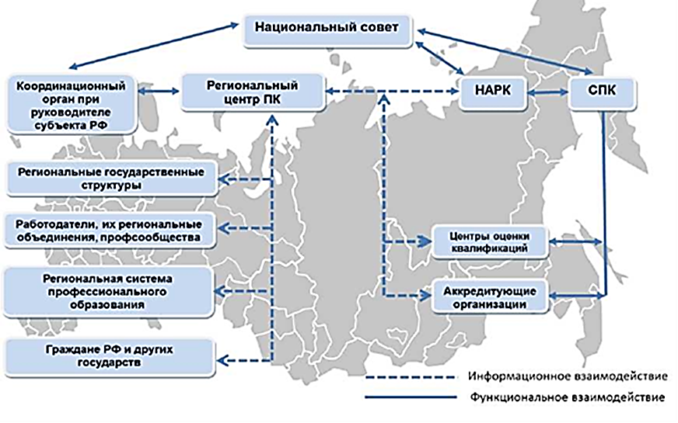
НАЦИОНАЛЬНАЯ СИСТЕМА КВАЛИФИКАЦИЙ
НСК - оценка квалификаций на соответствие профессиональным стандартам
Челябинская область в пилотной апробации внедрения элементов НСК на региональном уровне

Slide 20
Спасибо за внимание!

